Slide 1

OAS-A 광학 설계
R & D
2020.8.3
㈜한국에이.티.아이

Slide 2
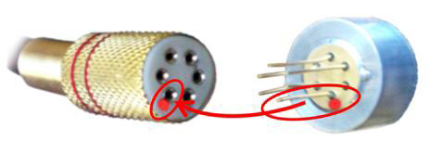
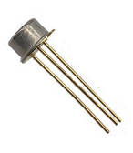
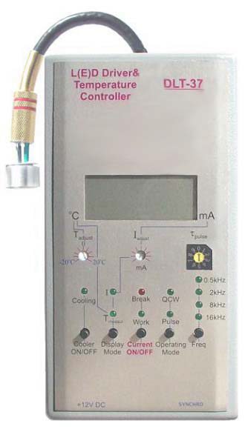
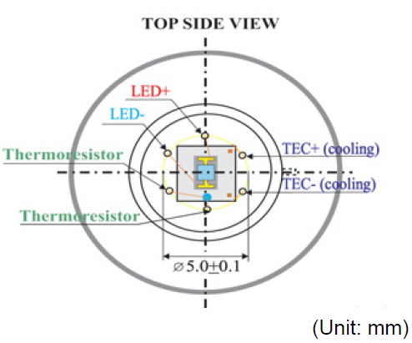
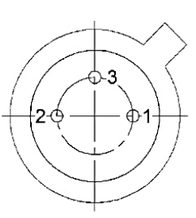
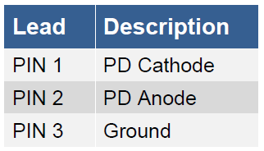
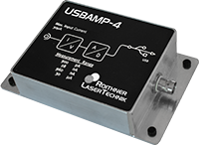
1. M-IR 구성도
Mid-IR LED
Mid-IR Photodiode
Mid-IR
(-)
(+)
※ Max. current 220 mA @ qCW mode
Recommended 150~200 mA
Current reading
BNC cable
PC
USB cable
12 V adaptor

Slide 3
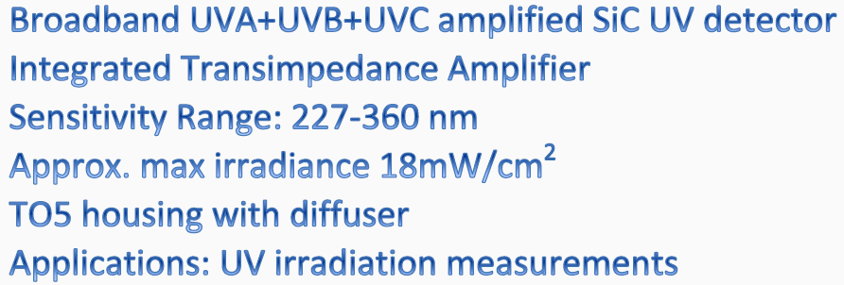
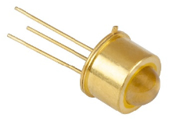
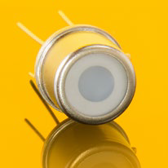
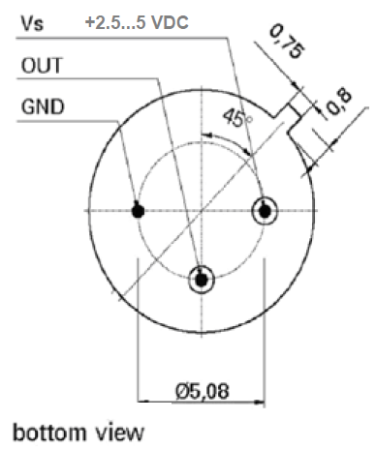
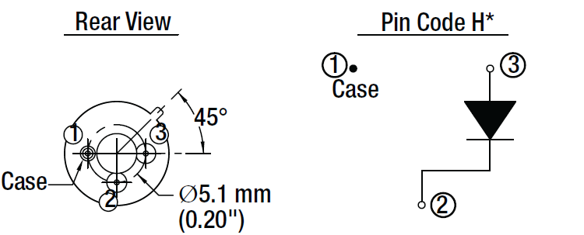
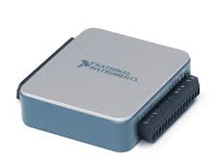
2. UV 구성도
UV LED
UV photodiode
UV
※ Max. DC forward current 110 mA
→ 증폭기 내장 photodiode로써 출력이 전압으로 나옴
(+)
(-)
+5 V
power supply (V limit 9 V)
※ constant current 구동 필요
Voltage reading
NI社 USB-6001 (DAQ)
- 멀티미터 or 오실로스코프 사용 가능
USB cable
PC

Slide 4
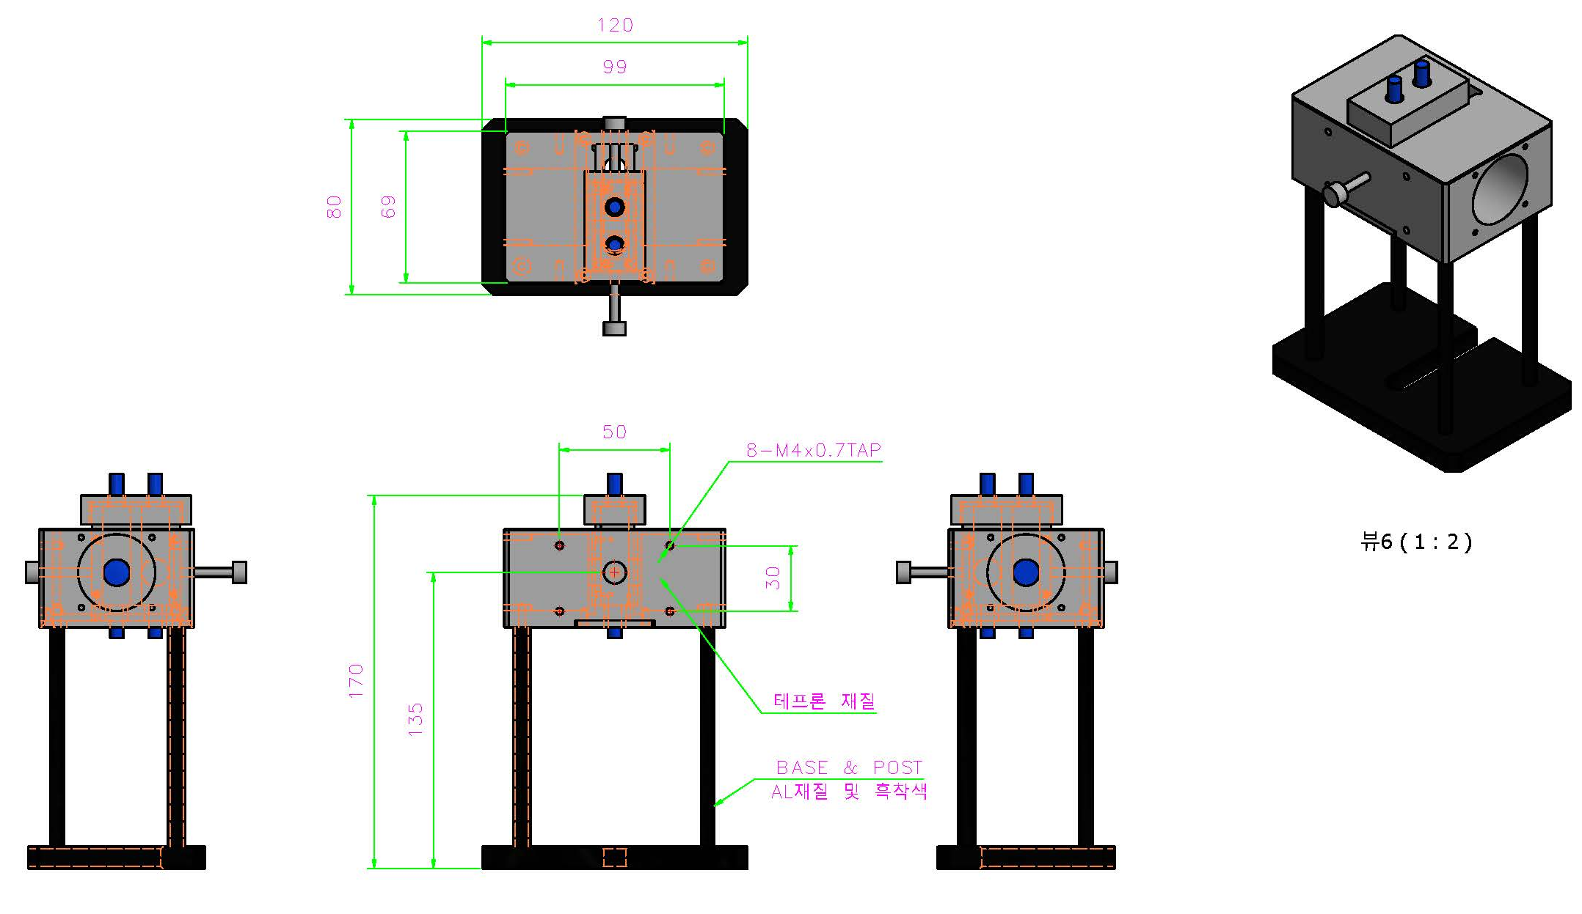
Flow system: 치구 설계 수정안
외광 차단용 block
Flow direction
→ Teflon tube 사용 고려하여 base부터 높이가 증가함
→ 외광 차단을 위한 block 추가

Slide 5
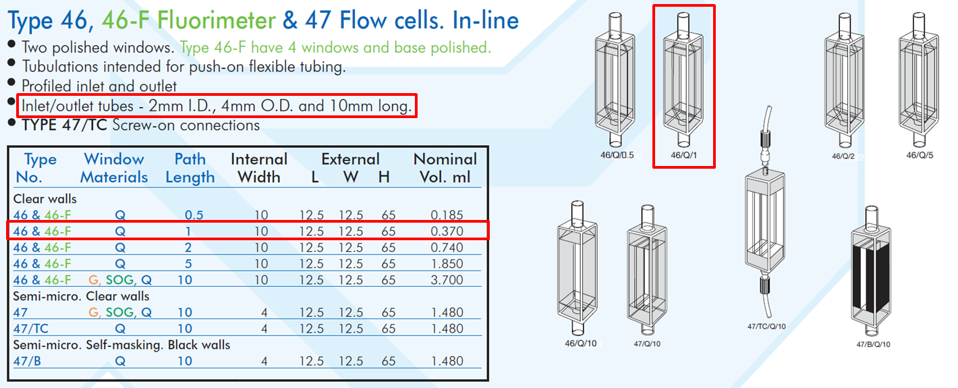
Flow system: Cell
→ Flow cell의 tube 연결부 size: 내경 2 mm, 외경 4 mm, 길이 10 mm → 연결 tube는 PTFE (전도도 part 사용 제품) 내경 4 mm, 외경 6 mm 사용 예정
※ 간이 test 결과 tube와 cell이 완전히 고정되지 않고 조금 헐렁한 느낌이 있어 논의 필요

Slide 6
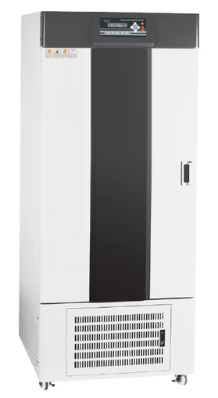
Flow system: 항온 chamber
Temperature: 0 ~ 60 ℃
Capacity: 81 L
Internal dimension (mm): 450 x 400 x 450
External dimension (mm): 625 x 740 x 950
→ 항온 챔버는 입고 기간을 고려하여 기성품 중에서 선정 (발주시 일주일 이내 입고 예정)
→ 26 ℃ 항온 유지를 위해서는 heater 뿐만 아니라 냉동기도 필요하다고 판단됨.
→ Flow cell 작동을 위한 tube와 전선은 배기구를 통해 넣을 수 있어 별도의 타공이 필요 없을 것으로 보임.

Slide 7
국민대 선행 연구 자재 목록
Parts | 취급업체
Temperature logging용 cable (M12S-G72-VS050/BK) | KROA (KRONE)
LED: MID IR (LED22-TRW) | ROITHNER LASERTECHNIK
LED: UV (DUV265-FW5) | ROITHNER LASERTECHNIK
Photodiode: UV (UV-TIAMO-S7) | ROITHNER LASERTECHNIK
Photodiode: MID IR (PD36-05RW) | ROITHNER LASERTECHNIK
Optics: lens (10048) | ROITHNER LASERTECHNIK
Optics: lens holder (10065) | ROITHNER LASERTECHNIK
Power supply (PTDCC/S350/12-24) | ROITHNER LASERTECHNIK
Drivers for UV LEDs (CDDL350) | ROITHNER LASERTECHNIK
Drivers for MIR LEDs (DLT-37) | ROITHNER LASERTECHNIK
Photocurrent digitizer (USBAMP-4) x2 | ROITHNER LASERTECHNIK

Slide 8
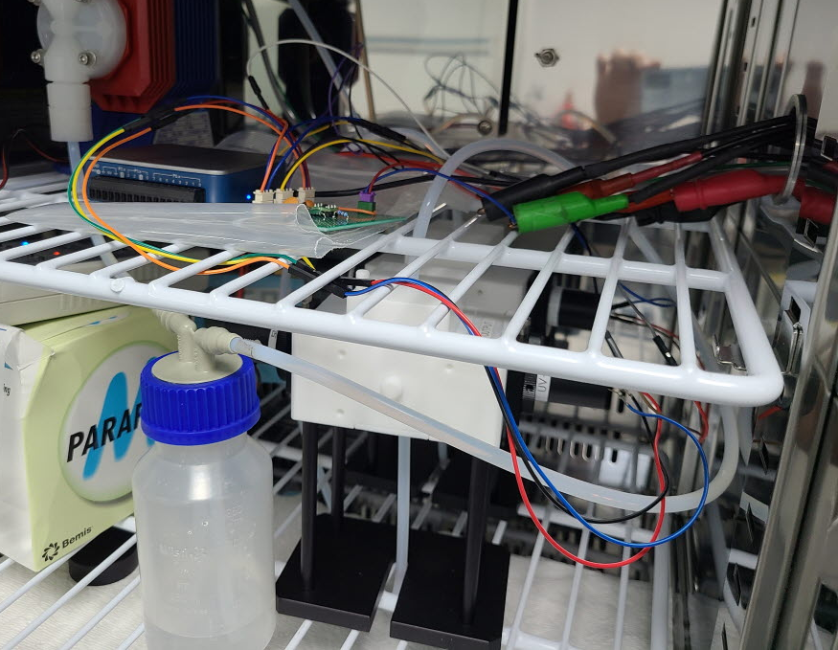
UV+IR 동시측정 Flow system
Power supply
+5 V
(constant voltage)
Power supply
+100 mA
(constant current)
UV LED
1 mm cell
UV PD
IR amplifier
PTFE tube
IR LED driver
Peristaltic pump
IR LED
1 mm cell
IR PD
DAQ
PC
Pump
DAQ
IR Amp.
IR LED ctrl.
IR
UV
※ UV/IR 동시 분석을 위해 항온 chamber 내부 setting 완료
Bottle

Slide 9
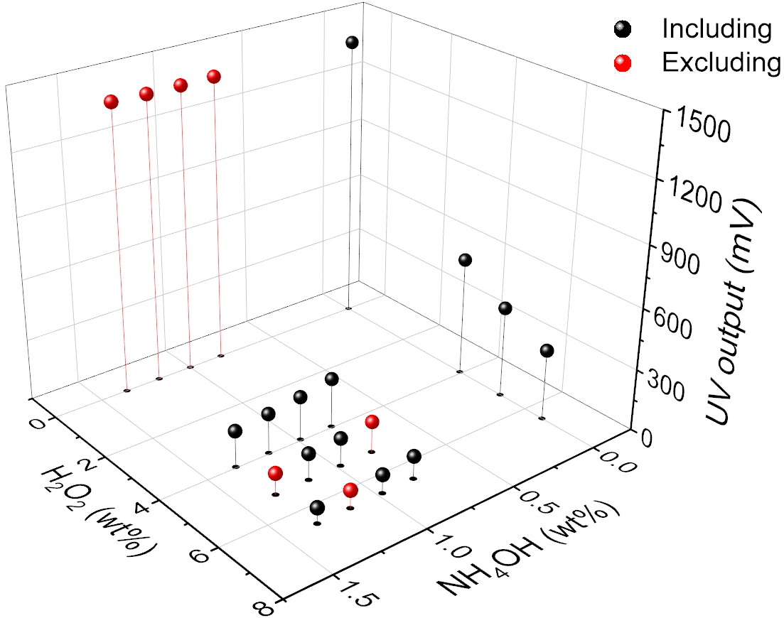
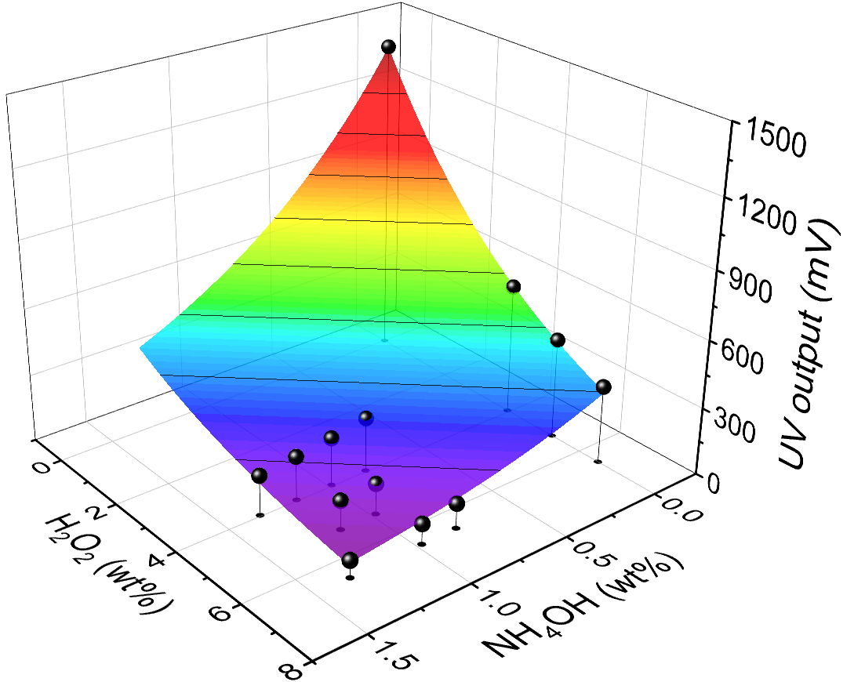
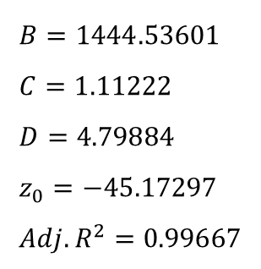

UV+IR 동시측정 Filtered + fitted data – UV @ 0 sec : Surface fitting
$$y=Bexp\left(−\frac{x}{C}−\frac{y}{D}\right)+z_{0}$$
→ 재측정이 필요하다고 판단되는 point를 제외하고 exponential surface fitting 진행시 더 높은 Adj. R² 확보 ※ Levenberg-Marquardt algorithm 적용
$$B=1444.53601 \\ C=1.11222 \\ D=4.79884 \\ z_{0}=−45.17297 \\ {Adj. R}^{2}=0.99667$$

Slide 10
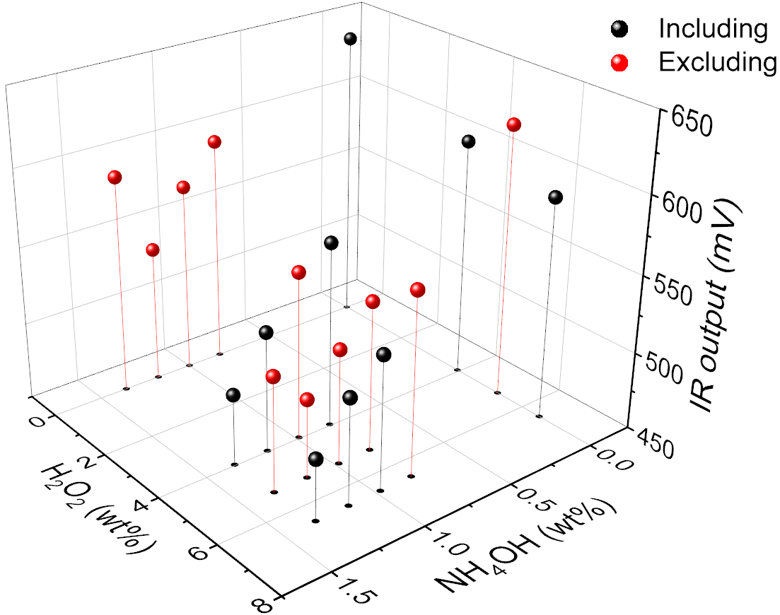
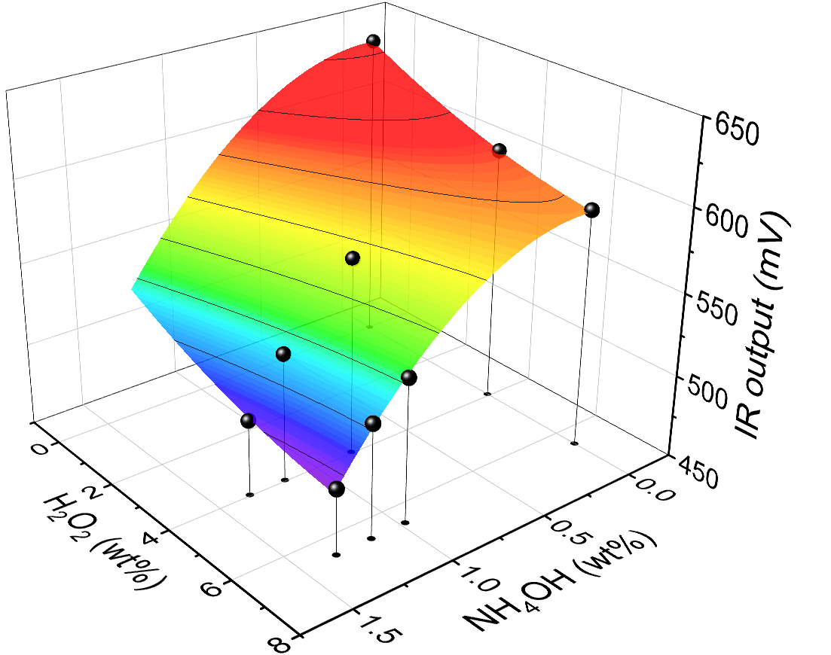
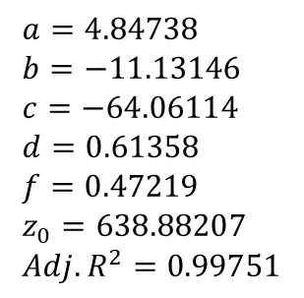

UV+IR 동시측정 Filtered + fitted data – IR @ 0 sec : Surface fitting
$$y=ax+by+{cx}^{2}+{dy}^{2}+fxy+z_{0}$$
→ 재측정이 필요하다고 판단되는 point를 제외하고 poly surface fitting 진행시 exponential fitting보다 더 높은 Adj. R² 확보 : 재측정 진행후 fitting 재검토 ※ Levenberg-Marquardt algorithm 적용
$$a=4.84738 \\ b=−11.13146 \\ c=−64.06114 \\ d=0.61358 \\ f=0.47219 \\ z_{0}=638.88207 \\ {Adj. R}^{2}=0.99751$$

Slide 11
※ Target 농도
- NH₄OH: 1.03 ± 0.2 wt% (0.83 ~ 1.23 wt%)
- H₂O₂: 5.43 ± 0.3 wt% (5.13 ~ 5.73 wt%)
※ Surface fitting 검증 : Target range 內 SC-1 용액에 대해 surface fitting을 통한 농도 역산
※ 진행상황 미팅: 차주中 별도 논의

